Slide 1
Ressources TACTILEO MASKOTT
Ressources numériques à l’usage des enseignants et de leurs élèves dans le cadre des Banques de Ressources Numériques pour l’École, (BRNE),

Slide 2
SOMMAIRE
Objectif des BRNE
Tactiléo de MASKOTT
Les ressources : ° les grains, ° les modules, ° les parcours.
Des exemples pour la découverte professionnelle

Slide 3
Objectif des BRNE ?

Slide 4
objectif des BRNE ?
des contenus et services associés :
couvrant les cycles 3 et 4 pour 5 enseignements disciplinaires
Français, Mathématiques, Histoire Géographie, Sciences, Langues vivantes étrangères
libérés de droits et gratuitement mis à disposition pour l’ensemble des enseignants et des élèves
pour une utilisation et une réutilisation dans le cadre pédagogique sur une durée de trois ans
disponibles fin décembre 2016

Slide 5
Tactiléo de MASKOTT

Slide 6
Tactiléo De MASKOTT
4 entrées disicplinaires

Slide 7
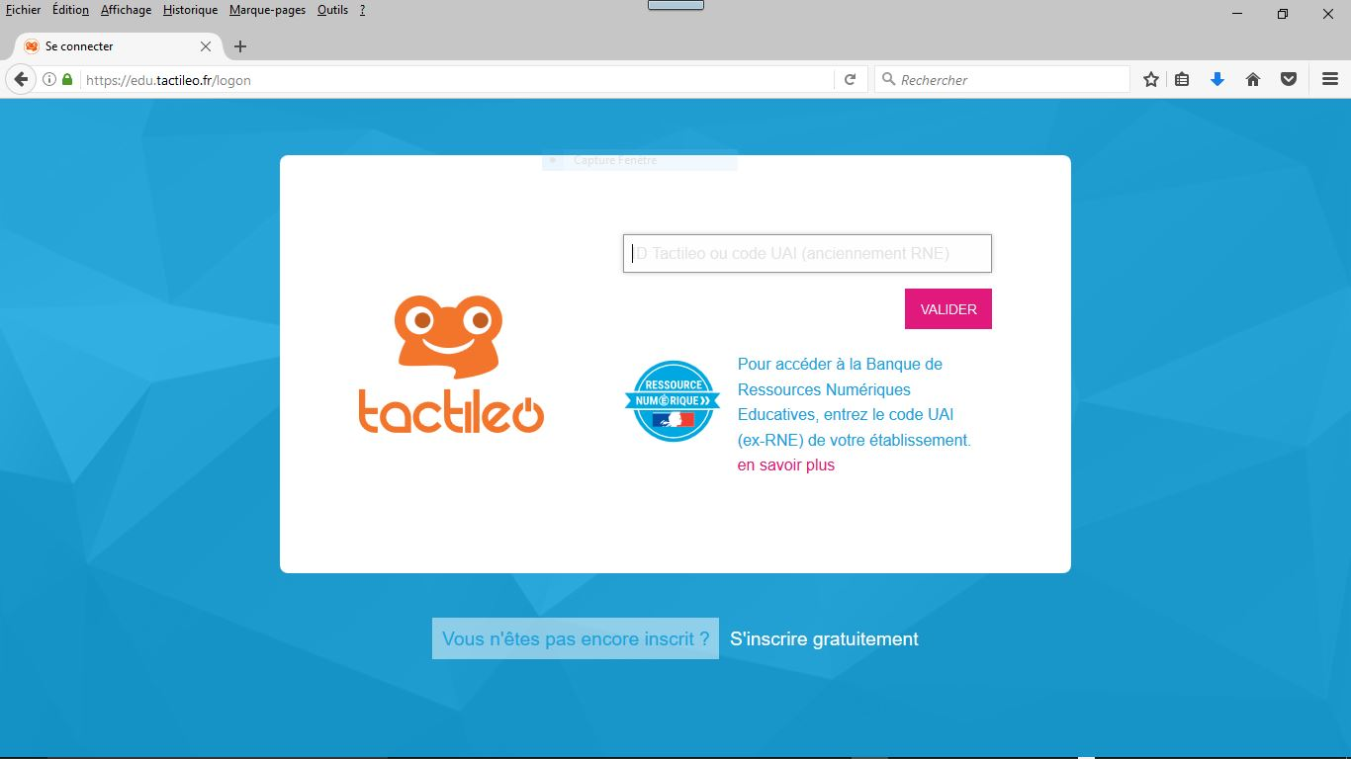

Slide 8
Les ressources : ° les grains, ° les modules, ° les parcours.

Slide 9
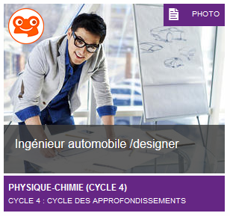
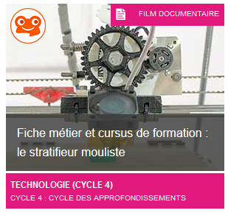
Les grains
Éléments de base :photo / schéma / animation / vidéo

Slide 10
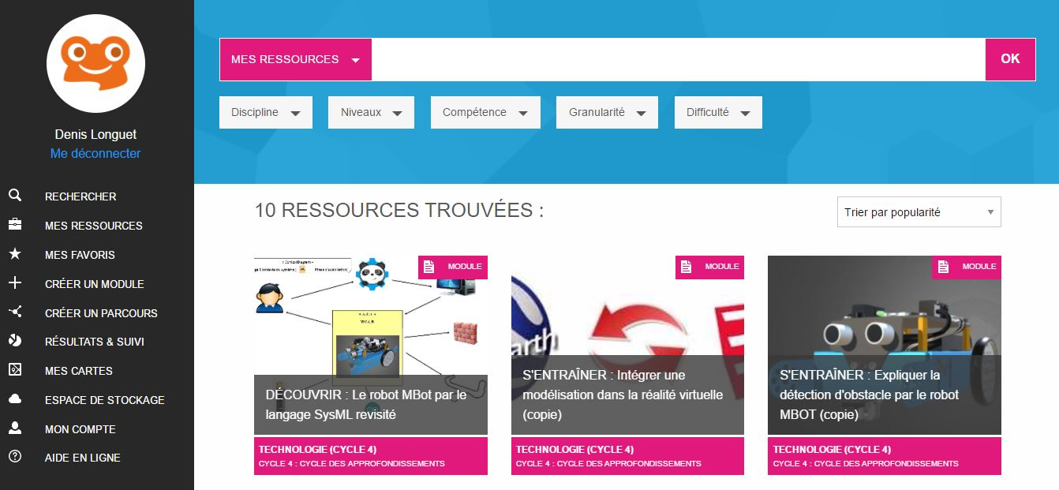
Les Modules
Combinaison de grains au sein d’activités.

Slide 11
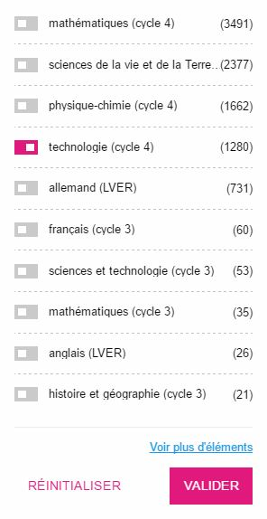
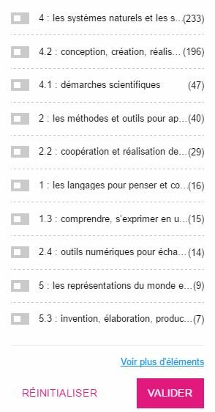
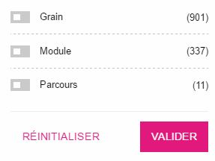
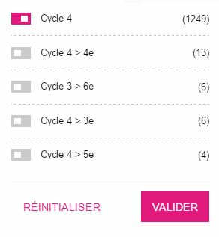
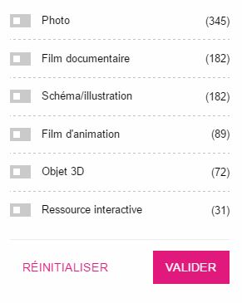
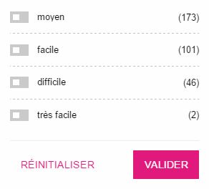
Les Modules
Rechercher un module

Slide 12
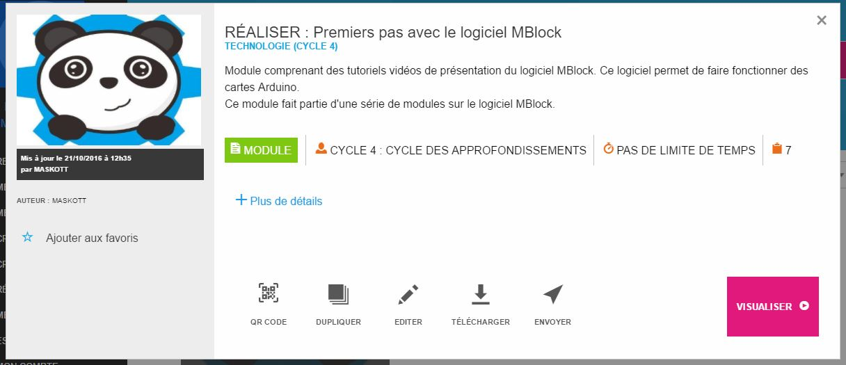
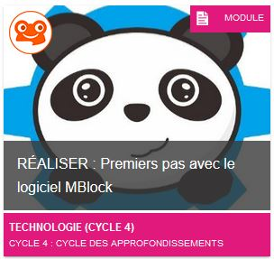
Les Modules
Utiliser un module

Slide 13
Les Modules
Utiliser un module

Slide 14
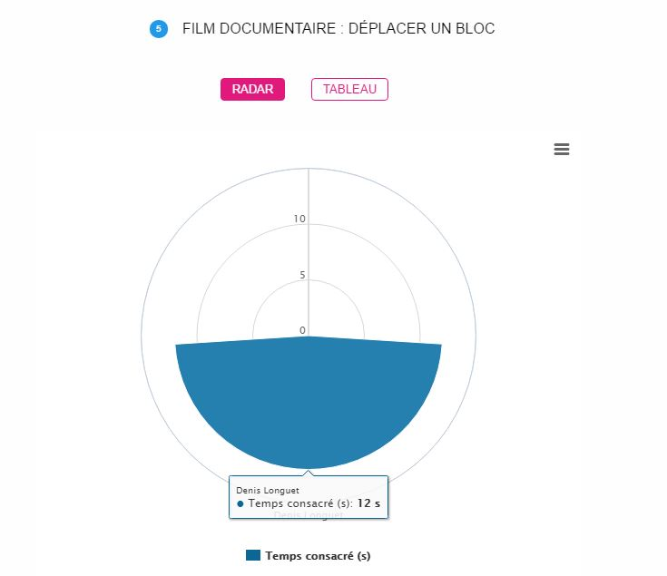
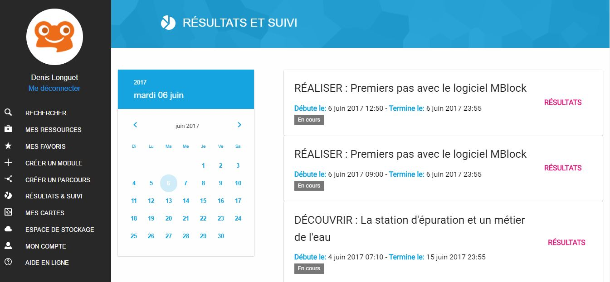
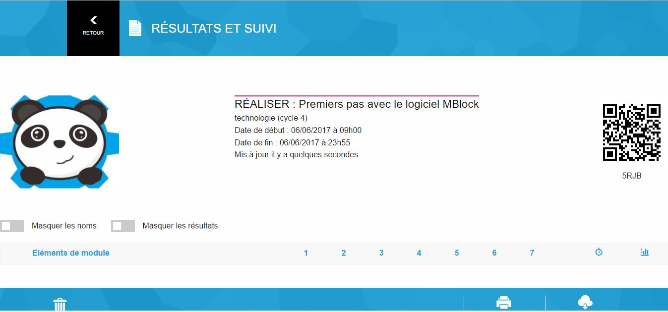
Les Modules
Utiliser un module

Slide 15
Les Modules
Combinaison de grains :

Slide 16
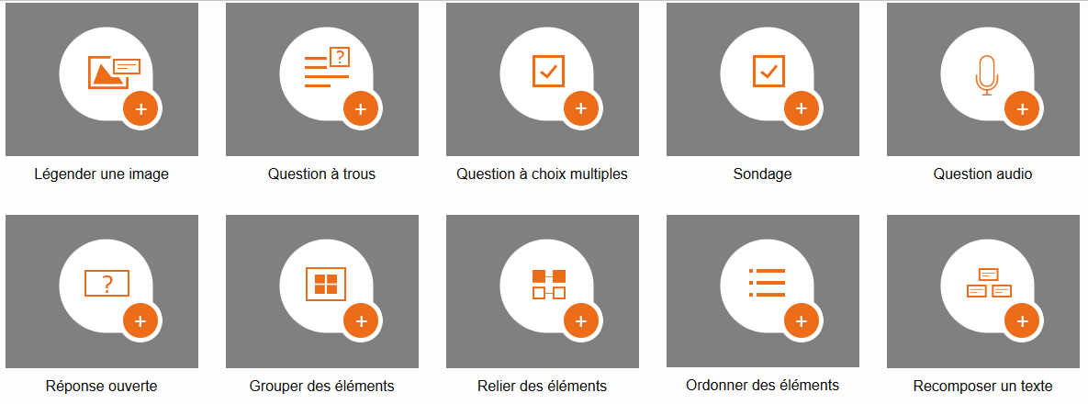
Les Modules
Et d’activités :

Slide 17
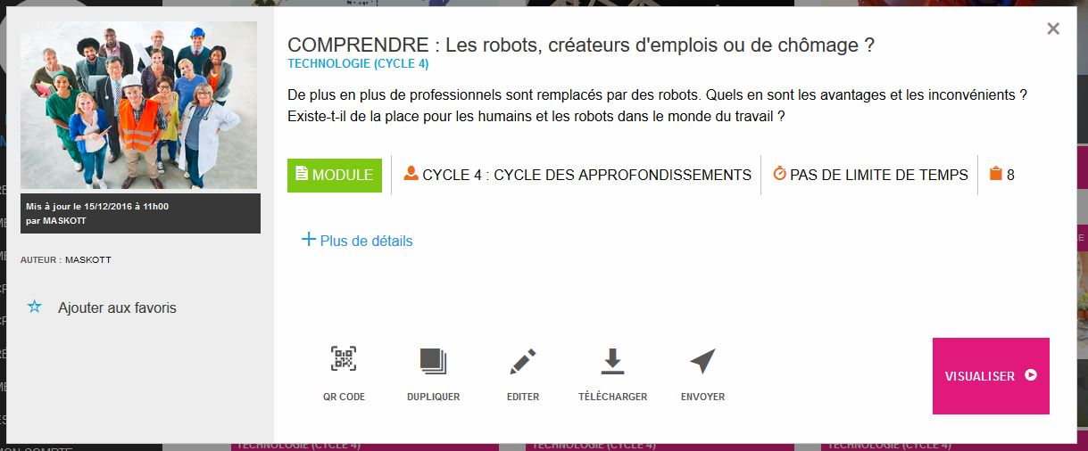
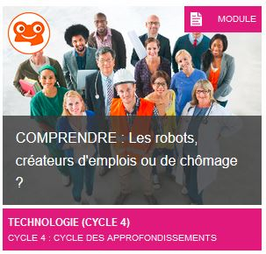
Les Modules
Les modifier ou en créer :
1
Module
2

Slide 18
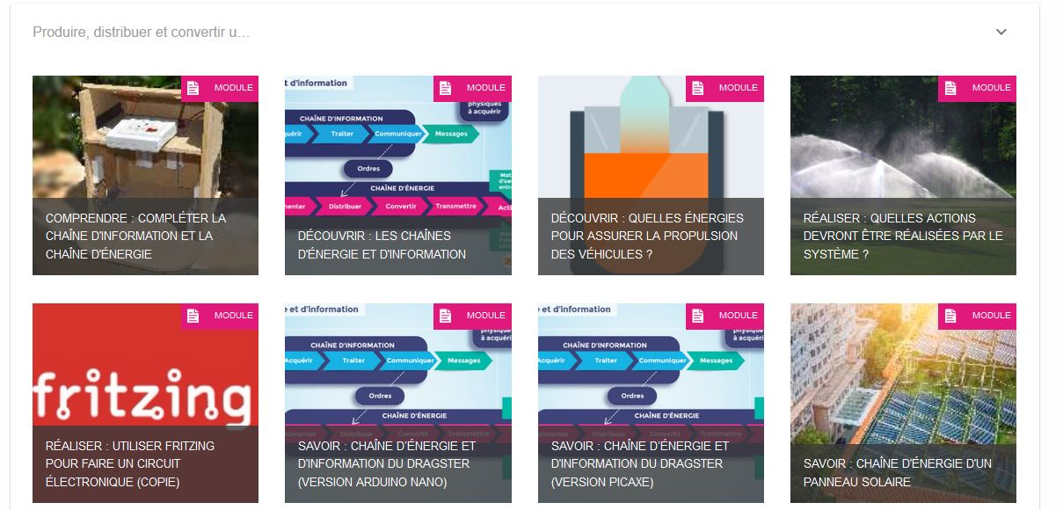
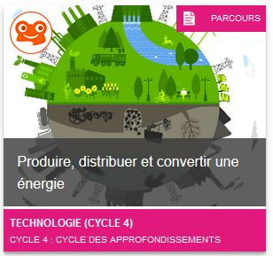
Les parcours
Succession planifiée de modules

Slide 19
Des exemples pour la découverte professionnelle

Slide 20
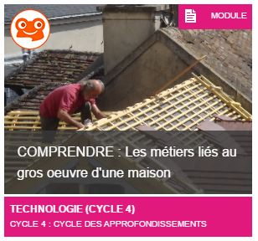
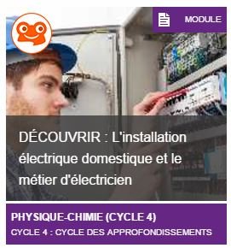
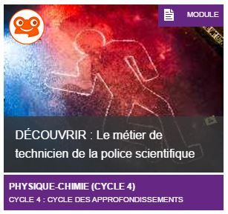
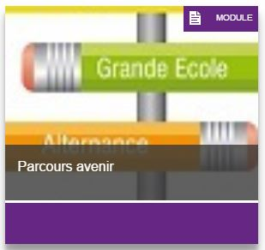
Exemples pour la d.P.

Slide 21
Contact : denis Longuet denis.longuet@ac-lille.fr

